Slide 1
Презентация для представления игры
Презентация подготовлена:
Юшаковым Н.Р.
Озеровой А. С.
Фроловой Л. А.
Карандашевым Н.К.

Slide 2

Данную игру разрабатывают:
Юшаков Н.Р. – программист
Озерова А. С. – программист, ответственный за музыку.
Карандашев Н.К. – программист, ответственный за концепцию игры.

Slide 3

Игра под названием”НАН” предназначена для:
Написания кода для выполнения лабораторных работ по предмету прикладное программирование с числа 16.05.2020г.
Для тренировки работы в команде.

Slide 4
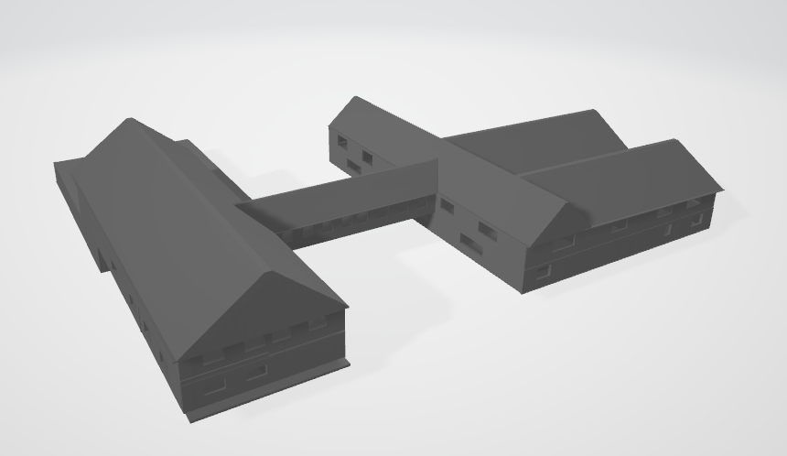
Жанр игры 3d бродилка с элементами хорора.
Данная игра будет представлять собой запутанную локацию со множеством закрытых дверей и локаций, для открытия которых понадобится выполнение различных условий. Выполнению этих задач будут мешать вражеские боты и наличие случайно расположенных скримеров.
Пример модели локации

Slide 5
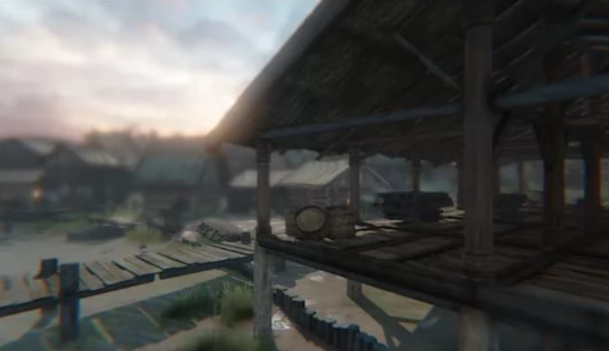
Особенность проекта:
Сюжет, написанный на сегодняшний день с примесью ужасов и фантастики.
Неповторимая и необычная атмосфера.
Необычная графика.
Пример графики для игры

Slide 6
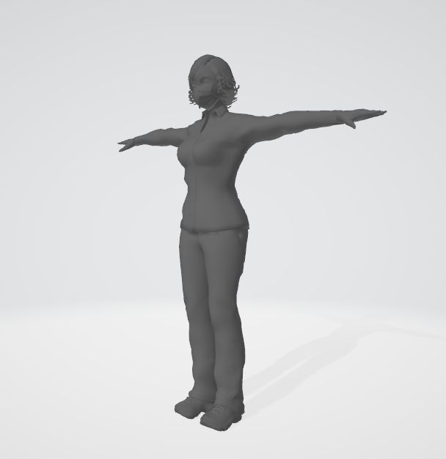
Стилистика и сеттинг
Для создания стилистики будет использоваться та же технология, что использовалась для таких игр, как “Postal”, “Mount & Blade: Warband”.
Графика будет сделана с использованием пакета “post processing”
Модель главного героя

Slide 7

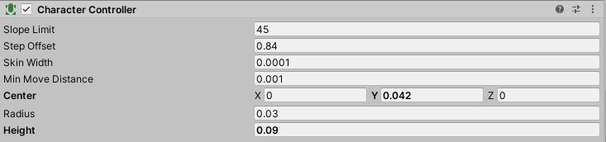
Список технологий
Технология «characters controller» – технология, разработанная компанией «Unity Technologies» - данная технология обеспечивает более точное управление персонажем и более гибкую настройку передвижения для соответствующей программы.
технология «post processing» – разработана той же компанией. полностью меняет графику от четкости до глобальной настройки теней и имеет простой интерфейс

Slide 8

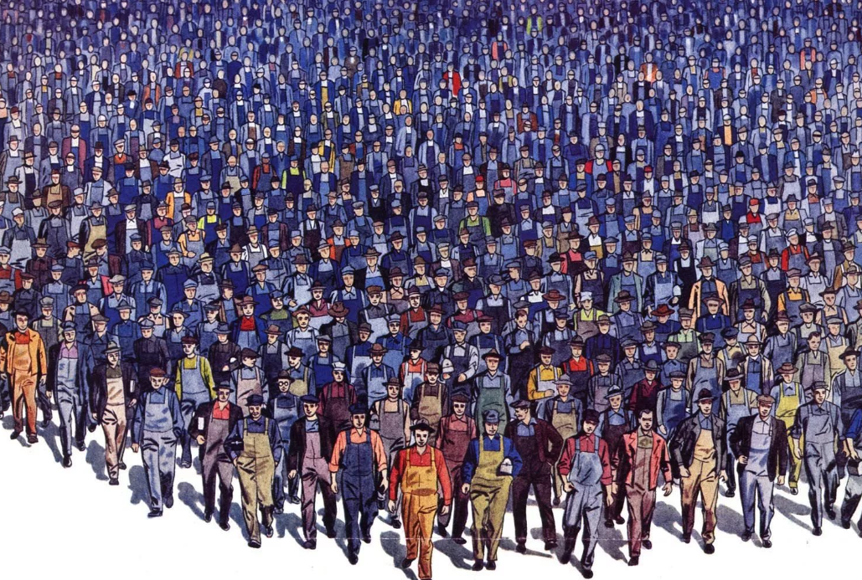
Аудитория
Игра предназначена для аудитории от 18 лиц.
Игра не будет сильно зависимой от мощности и производительности различных компонентов ПК, что благоприятно повлияет на игроков.

Slide 9
Проблемы:
В данном проекте основными проблемами является:
Отсутствие практики, нехватка опыта
Отсутствие простой и способной среды разработки
Уже имеются идеи об устранении приведенных выше проблем

Slide 10
Конец! спасибо за внимание!

